Slide 1
TEACHER’S PERSONAL INFORMATION
Name: Nguyen Thanh Loan
Facebook: Loan Nguyễn Thanh
Mobile number: 0942 255 937
Email: loannguyenthanh1978@gmail.com

Slide 2

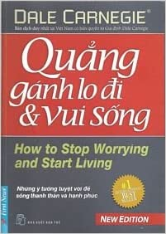

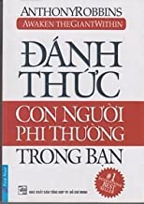
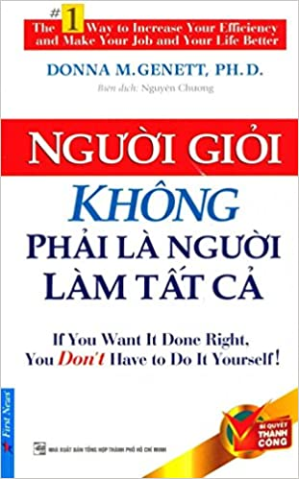


REVIEW UNIT 7 & UNIT 8

Slide 3
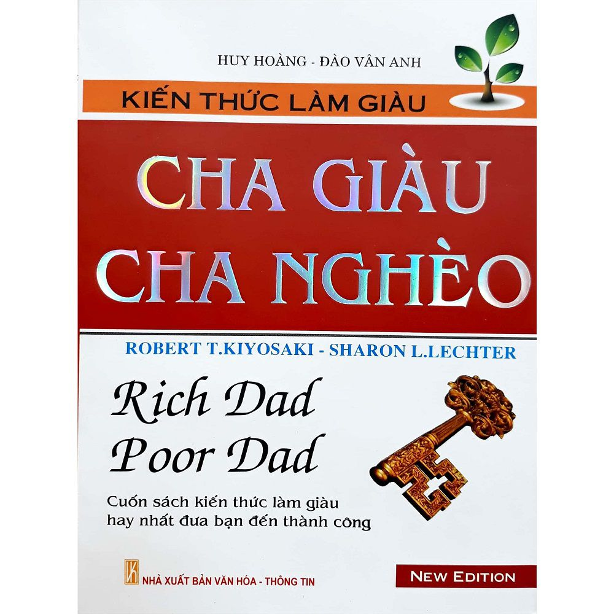

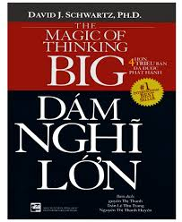
REVIEW UNIT 7 & UNIT 8
Self-help Book - còn gọi là "Sách Tự Lực", được hiểu như là loại sách có ý nghĩa hướng dẫn để giúp người đọc tự hoàn thiện mình hoặc giải quyết các vấn đề cá nhân thông qua những điều thú vị được viết trong sách. Đó có thể là thứ cho ta tu tâm, tu tính - dạng như sách "Học Làm Người", hoặc cuốn "Đắc Nhân Tâm" rất nổi tiếng bấy lâu nay.
What self-help books have you read?

Slide 4


SPEAKING
Talk about the famous books
1. They are all “self-help” books. What exactly is a “self-help” book?
2. What do you think the books are about?
3. Have you ever read any of these – or any other self-help books? Did they help?

Slide 5

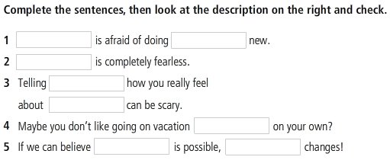
GRAMMAR

Slide 6
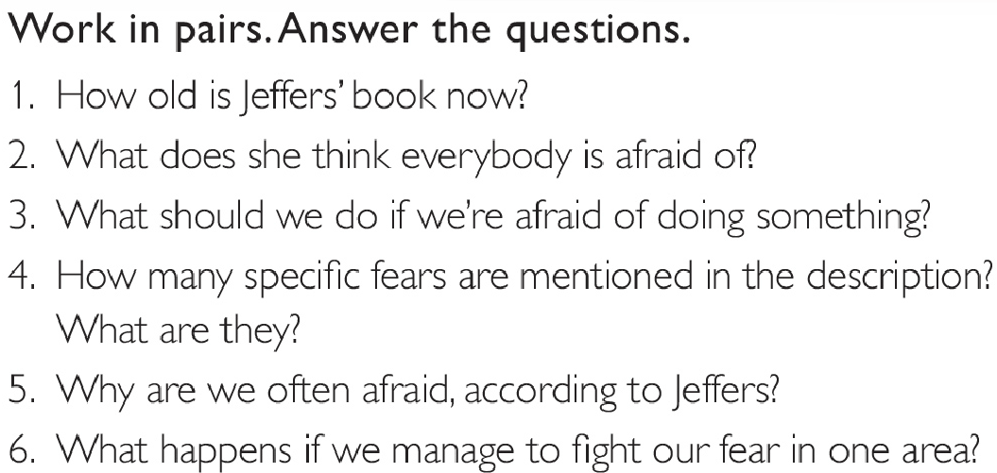
READING
Feel the fears and do it anyway

Slide 7
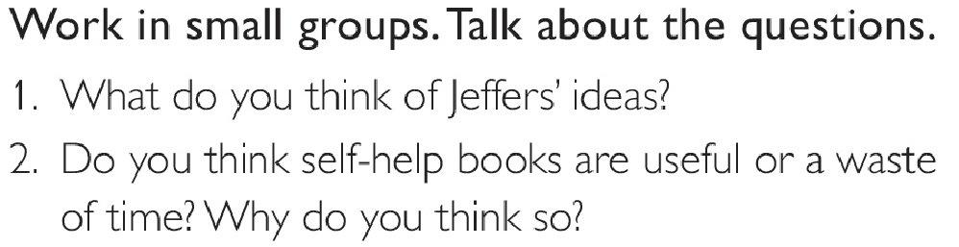
SPEAKING

Slide 8
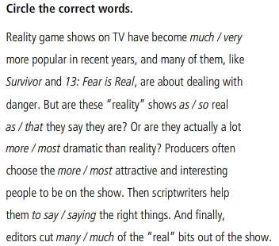
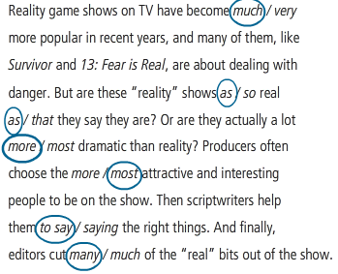
GRAMMAR

Slide 9
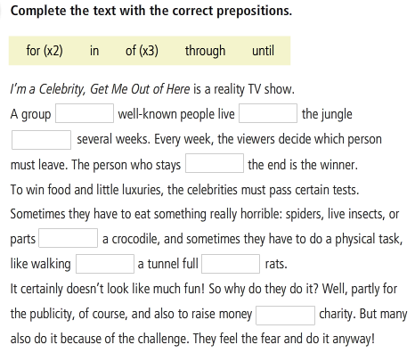
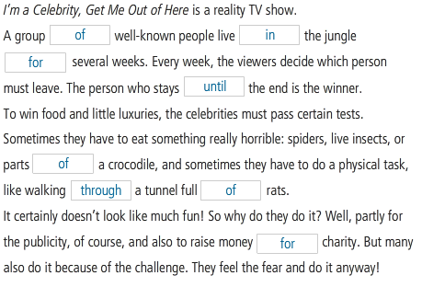
PREPOSITION PARK

Slide 10
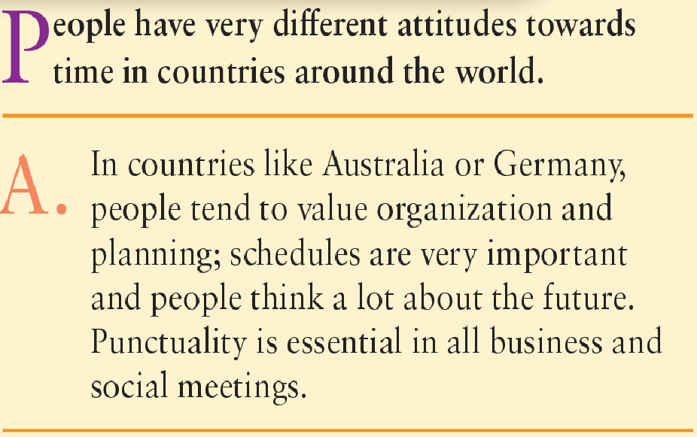
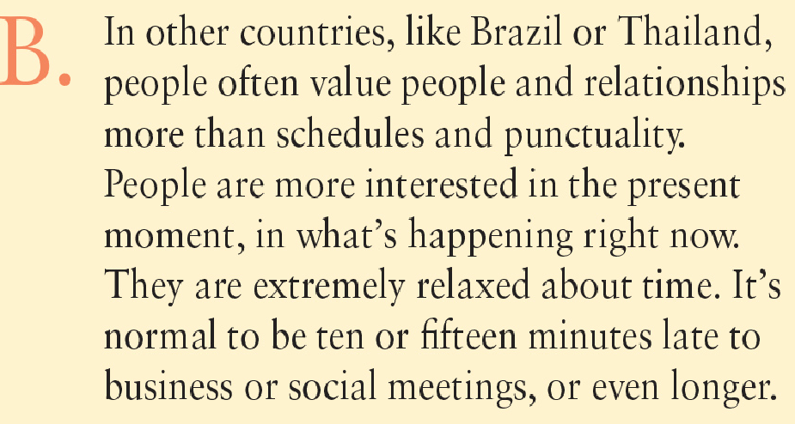
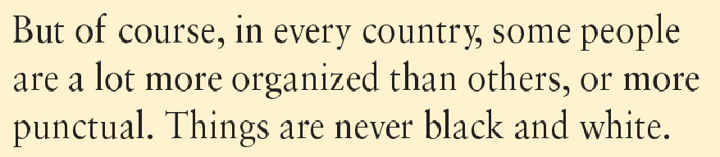
CROSS CULTURE
Attitudes towards time

Slide 11
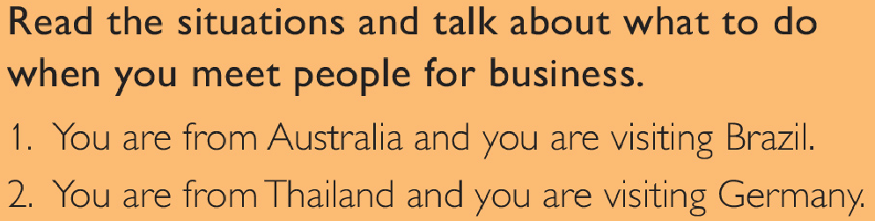
DISCUSSION

Slide 12
Writing
Write a description of your self-help book
1. My self-help book title is_________
2. The basic message of the book is that_________

